Slide 1
Инновационный метод «Кейс-технология» в экологическом воспитании дошкольников.
Муниципальное дошкольное образовательное учреждение
«Детский сад №38 «Солнышко» комбинированного вида г. Орска»
Воспитатель высшей квалификационной категории
Хитрикова Ольга Михайловна

Slide 2
Экологическое воспитание подрастающего поколения является очень важной частью образования.
Содержание образовательной области «Познание» направлено на формирование первичных представлениях об объектах окружающего мира, их свойствах и отношениях (форме, цвете, размере, причинах и следствиях и др.); о планете Земля как общем доме людей, об особенностях ее природы, многообразии стран и народов; расширение кругозора детей.
Содержание образовательной области «Речевое развитие» предполагает знакомство с детской литературой, в том числе и с природоведческой.
Образовательная область «Художественно-эстетическое развитие» предполагает становление предпосылок ценностно-смыслового восприятия и понимания мира природы; формирование эстетического отношения к окружающему миру в целом.
Образовательная область «Физическое развитие» направлена на становление ценностей здорового образа жизни у дошкольников
Взаимодействие дошкольников с природой в процессе экологического образования развивает психику ребенка, двигательную активность и делает его физически более крепким и здоровым
Наряду с традиционными формами и методами экологического воспитания в нашей педагогической деятельности (беседы, наблюдения, чтение литературы, рассматривание, непосредственно образовательная деятельность, практическая деятельность) мы применяем и инновационные формы и методы.

Slide 3

Метод « Кейс – технология»- это разбор ситуации или конкретного случая, деловая игра. Главное ее предназначение – развивать способность анализировать различные проблемы и находить их решение, а также умение работать с информацией. Кейс -технологии развивают коммуникативные компетенции в тех образовательных областях, где нет однозначного ответа на поставленный вопрос, а есть несколько ответов, и нужно найти правильный ответ, аргументируя свои доводы…

Slide 4
Как использовать кейс-технологию?
Почти все способы реализации кейс - технологии связаны с проблемным обучением. Можно использовать кейс для проведения эвристической беседы с воспитанниками, прогнозирования, в качестве проблемной ситуации.
Кейс как педагогическая технология предполагает использование различных средств:
социальные и естественно - научные проблемные ситуации;
словесные и иллюстрированные сюжеты: события, рассказы и игры с проблемным содержанием;
фантазийные ситуации и нелепицы;
фото- и видеоролики;
объекты и явления окружающей действительности.
Диалог с детьми должен быть конструктивным. При этом следует принимать любой детский ответ, даже самый фантастический. Важно научить дошкольников аргументировать свое мнение и из большого количества идей выбирать уместные и актуальные.
Для разных целей воспитатели используют разные кейс-ситуации:

Slide 5
Кейс-прогнозирование
Проблемно-ролевой кейс
Кейс- инцидент
Эвристический кейс
Неоднозначная ситуация
Кейс-дискуссия, кейс-диспут
Деловой штурм
Кейс с добавлением внешней проблемы

Slide 6
Первый этап: Подготовительный
Деятельность педагога | Деятельность детей
Показывает фотографию, зачитывает текст | Знакомятся с ситуацией
Второй этап: Мотивационный
Формирует суть проблемы; Формирует задание; Мотивирует к поиску решения | Осознают проблему; Концентрируются на поиске решений данной ситуации
Третий этап: «Мозговой штурм»
Активизирует детей при помощи ключевых вопросов; Помогает проанализировать принятое решение | Представляют свои варианты решения; Находят совместное решение; Формулируют выводы
Четвёртый этап: Оценочно-рефлексивный
Побуждает детей к поиску ситуаций, в которых можно применить полученные знания | Размышляют, выдвигают аргументы; Применяют полученные знания

Slide 7
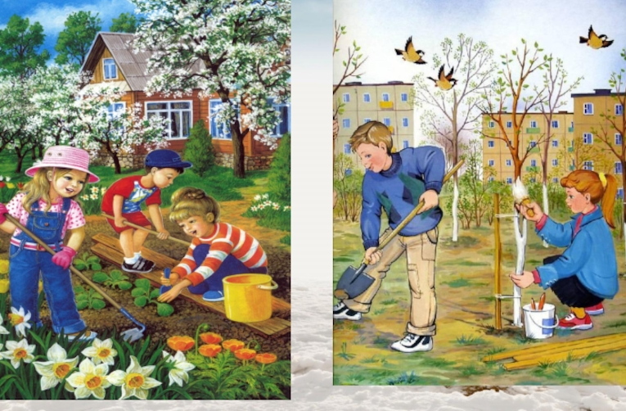
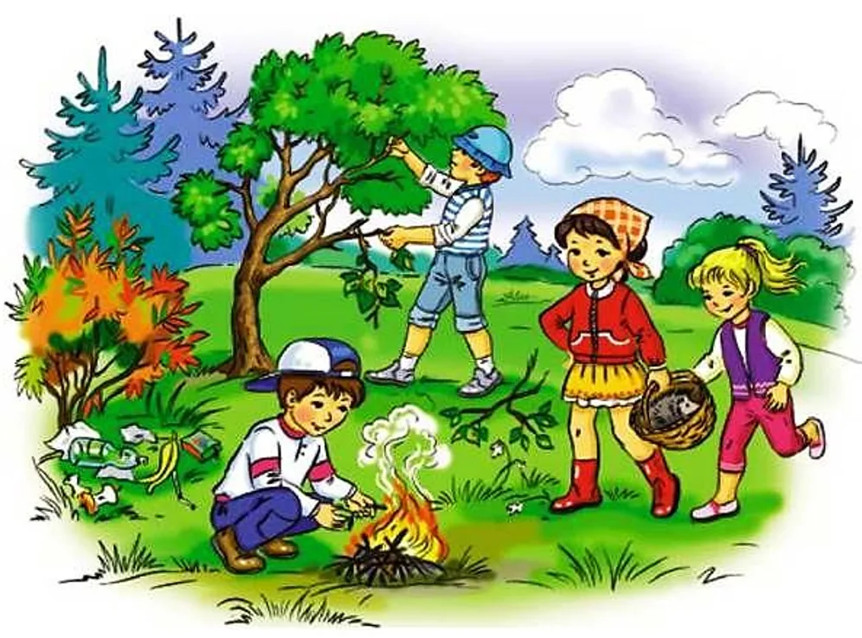
Примеры тем «Кейс - иллюстрации»:
«В лесу шуметь не нужно. Живи с природой дружно», «Не торопись забрать
птенца. Обдумай действия до конца», «Мир украшают деревья, цветы. Помни
беречь их всегда должен ты», «Правильно ли ведет себя ребёнок в природе?»
Экологическая кейс-иллюстрация - это иллюстрация, которая используется
для рассмотрения проблемной ситуации в природе, экологии.
Целью работы с ней является разбор сути экологической проблемы,
анализ возможных решений и выбор лучшего из них.
Рассматривая иллюстрации, дети обсуждают полученную
информацию, рассуждают, принимают решение, могут предполагать и
строить на основе этого прогноз.
Такие кейс – иллюстрации активизируют мысль детей, развивают
воображение, потребность в общении с другими людьми, воспитывают
нравственные чувства и экологическую культуру. А иллюстрация с
продолжением мотивирует интерес детей к экологическим проблемам.

Slide 8
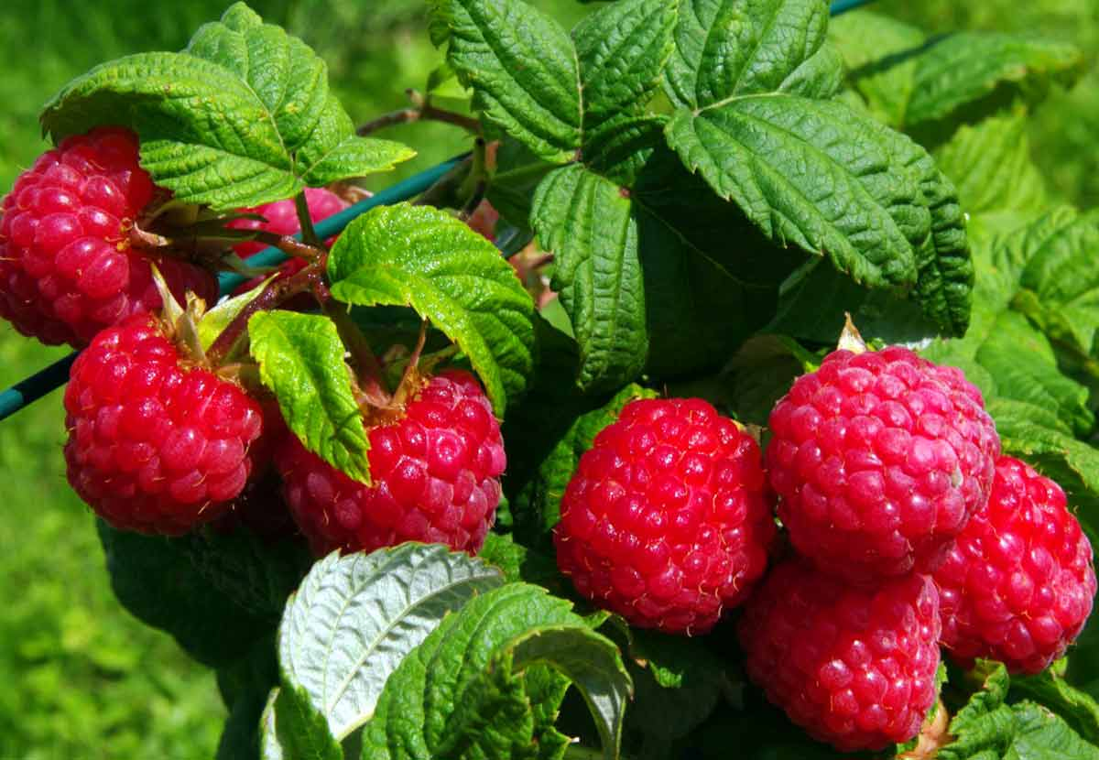
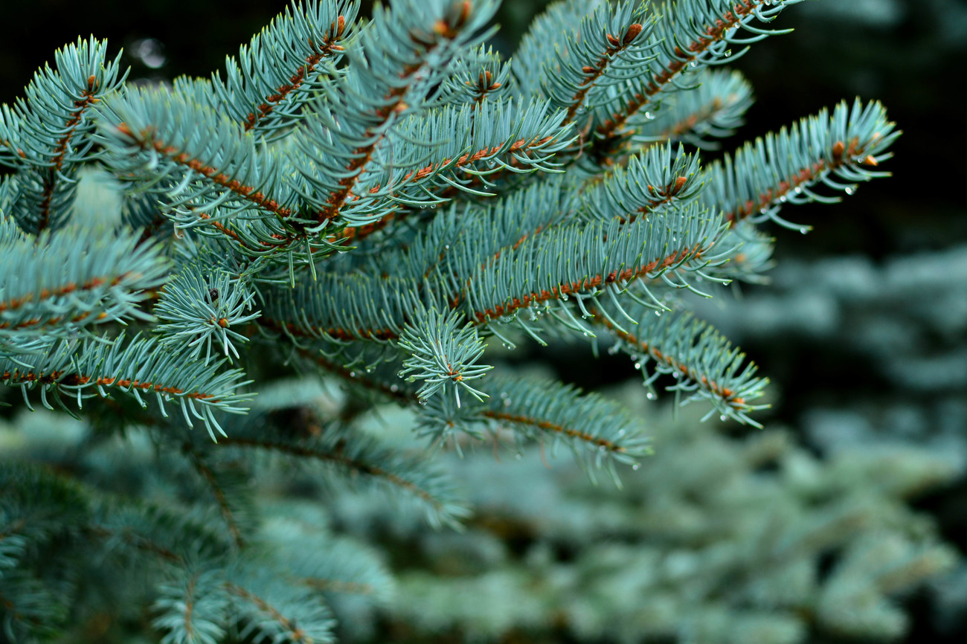
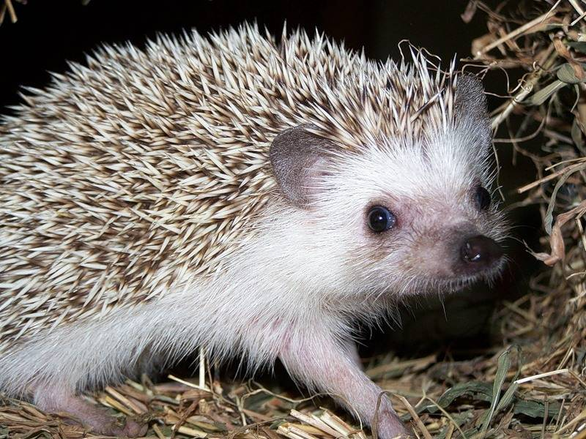
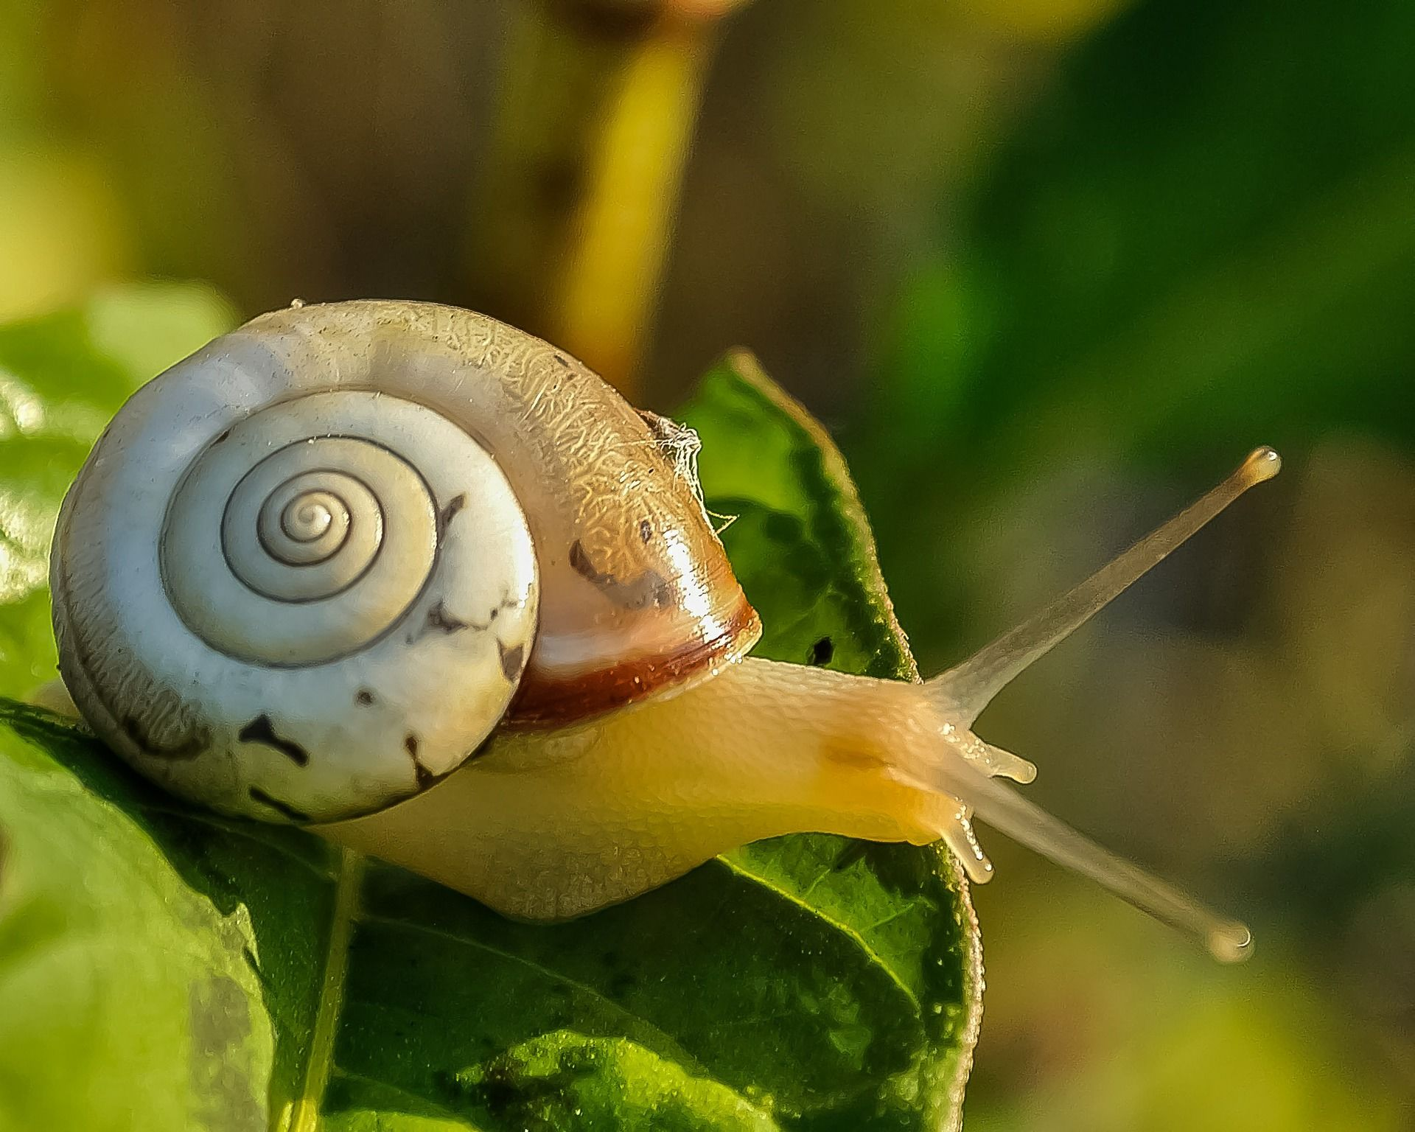
Игра «Узнай по объявлениям»:
знакомит с особенностями животных и птиц (внешний вид, поведение, среда обитания), развивает логическое мышление. Дети внимательно слушают объявление, и отгадывают о ком идёт речь (животное или птица).
Примеры объявлений:
- Я сладкая ягода, красного цвета. Состою из множества сочных шариков.
- Потерялось хвойное деревце, которое живёт в нашем детском саду.
- Приходите ко мне в гости! Адреса не имею. Свой домик ношу всегда на себе.
- Друзья! Кому нужны иглы, обращаться ко мне.

Slide 9
Деловая игра «Хорошо – плохо» совершенствует знания детей о явлениях живой и неживой природы, животных и растений: « Комар – это хорошо или плохо?», «Болото - это хорошо или плохо», «Деревья без листьев зимой – это хорошо или плохо?» и так далее.
Деловая игра «Что будет, если …?» помогает узнать, что надо делать для того, чтобы беречь, сохранять и приумножать природу, развивает умения делать выводы и умозаключения. Например: что будет, если в реку один мальчик бросит банку из-под лимонада? А два? А три? А много мальчиков? Что будет, если в выходной из леса одна семья привезёт охапку первоцветов? Две семьи? Пять? Что будет, если у одного водителя машина выбрасывает много выхлопных газов? Три машины? Половина водителей города? Что будет если не потушить костер в лесу? и так далее.
Деловая игра «Береги природу». На столе или доске располагаю картинки, изображающие растения, птиц, зверей, человека, солнца, воды и т.д. Я убираю одну из картинок, и дети должны рассказать, что произойдёт с оставшимися живыми объектами, если на Земле не будет спрятанного объекта. Например: убираем птицу – что будет с остальными животными, с человеком, с растениями и т.д.

Slide 10
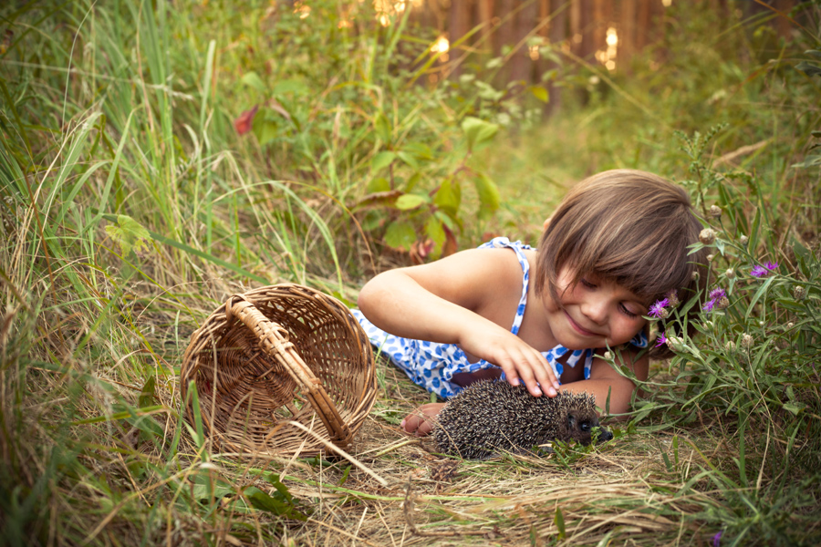
Проблемные ситуации примеры:
«Букетик для мамы»
Весной дети гуляли на лугу. Там выросло много одуванчиков.
Было очень красиво. Все любовались цветами. Саша сказал:
«Я соберу цветы и подарю их маме». Девочки обрадовались и
тоже стали собирать. Потом дети вернулись в группу.
Дети положили букетики в шкаф. Вечером, когда
пришла мама, Саша достал цветы из шкафа, а они завяли.
Вопрос: Правильно ли поступили дети?
«Новоселье ежика»
Как-то раз Петя с Катей поймали ежей. Прошло несколько дней. Встретились
друзья и заспорили, кто крепче любит своего ежа. Петя хвастался, что кормит
молоком, в сарае устроил ему постель из разного тряпья, что даже иглы готов
ему чистить.
-А что ты сделала для своего ёжика? -спросил он у Кати.
-А я его отнесла в лес и выпустила на волю.
Вопрос: Кто из мальчиков поступил правильно?

Slide 11
Использовать кейсы возможно в следующих формах:
1) Как составную часть НОД экологического цикла
2) Как форму работы, реализуемую в рамках совместной деятельности, образовательной деятельности в режимных моментах. В таком случае использование кейсов может быть рассмотрено как культурная практика, как способ включения детей в творческий процесс по познанию культурной реальности. В этом случае знакомство с кейсами организуется во второй половине дня, планируется в подходящее время.
3) Как часть проекта по формированию экологического сознания
Вывод: Кейс - технология помогает формировать у детей
• устойчивые знаний о природе и существующих в ней взаимосвязей;
• бережного отношения к природе;
• правильного понимания понятия «здоровый образ жизни»;
• моральных и экологически ценных установок, поведенческих умений;
• эмоциональной отзывчивости к живой природе;
• положительных эстетических ощущений от любования природой;
• умений познавать особенности окружающего мира.

